Slide 1
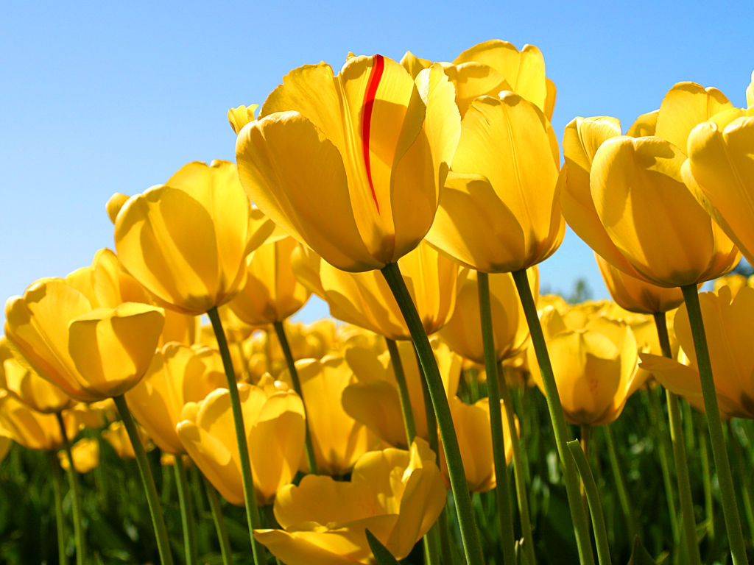
IBADAH KOMISI KAUM WANITA
RABU,14 JANUARI 2015
TEMA : JANGAN KAMU KUATIR,TUHAN MEMELIHARA
BACAAN ALKITAB : MATIUS 6:25-34, 13:22
PEMBICARA : EV.ELEN AMALO,S.Pd.K

Slide 2
Apa itu kuatir? Kuatir merupakan rasa takut tentang sesuatu hal yang belum pasti terjadi, merasa cemas dan gelisah.Atau dapat juga berarti double mind (berpikir ganda).Berpikir untuk percaya kepada Tuhan tetapi juga berpikir apakah Tuhan bisa menolong atau tidak.
Adapun yang sering dikuatirkan seorang wanita antara lain :
*25 % kuatir tentang pekerjaan
*22 % kuatir tentang uang
*10 % kuatir tentang anak
*7 % kuatir tentang kesehatan
*5 % kuatir tentang orangtua
*5 % kuatir tentang kehidupan
*sisanya kuatir tentang hal pribadinya

Slide 3
Dan yang dikuatirkan orang pada umumnya saat ini adalah :
1.Dosa: takut kesalahannya ketahuan/terbongkar
2.Kuatir akan kematian karena adanya sakit penyakit
3.Kuatir akan kehidupan karena sulitnya hidup dengan keadaan yang semakin sulit.
Seharusnya kita tidak perlu kuatir.Mengapa ?
Allah/Bapa disorga maha baik.
Kekuatiran tidak menyelesaikan masalah.
Kekuatiran membuat kita tidak percaya sungguh kepada Allah. Filipi 4:6
Kekuatiran merampas firman Tuhan dari hidup kita

Slide 4
Cara untuk mengatasi kekuatiran adalah :
>Percaya sepenuhnya pada Tuhan,karena Tuhan memberi yang terpenting dalam hidup kita yaitu nafas kehidupan maka tidak mungkin hal-hal kecil seperti makanan dan pakaian tidak diberikan-Nya kepada kita
>Mencari kerajaan Allah dan kebenarannya.Seringkali kita lupa keajaiban Tuhan yang ada disekitar kita sehingga kita kuatir dan mencari apa yang akan ditambahkan kepada kita,dan bukan kerajaan Allah yang ajaib dan mulia itu.
>Janganlah kuatir,karena kekuatiran itu mengakibatkan gampang marah, banyak mengeluh, sensitif, stress, kehilangan damai sejahtera, tidak dapat tenang berdoa.

Slide 5
Jika kita tidak hidup dalam kekuatiran,maka kita akan menunjukkan ciri-ciri antara lain : mampu tenang disaat badai kehidupan datang,dengan demikian kita dapat menenangkan diri dan berdoa untuk menghadapi badai persoalan hidup.
Jika kita mampu dan telah melewati itu semua,maka iman kita semakin bertumbuh dan sukacita kita akan semakin bertambah-tambah.
AMIN

